Slide 1
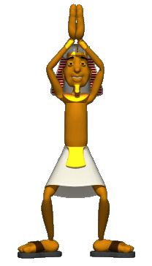
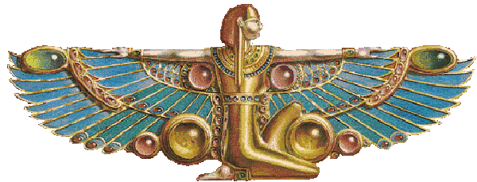
Давньоєгипетський міф
про створення світу

Slide 2

Літературний диктант з підказками «Міфи Давньої Індії»
  1. Світ виник із ... (Золотого Яйця, краплини води, квітки лотоса, думки творця).
  2. Бог-творець світу - (Брахма, Вішну, Шива, Індра).
  3. Бог-охоронець світу - (Брахма, Вішну, Шива, Індра)
4. Бог-руйнівник - (Варуна, Вівасват, Вішну. Шива).
  5. Бог вітру і дощу - (Вівасват, Шива, Індра, Яма).
  6. Бог вогню - (Агні, Варуна, Сур'я, Шива).

Slide 3
  7. Учення про духовну відповідальність за вчинки - (карма, аватар, каста).
  8. З богами за владу над світом воювали - (асури, люди, мудреці, слони).
  9. Прабатько всіх людей - (Брахма, Вішну, Вівасват, Яма).
  10. Перша людина на світі - (Вівасват. Ману. Брахма, Яма).
  11. Від потопу людей врятувала - (риба, черепа­ха, голубка, мураха).
  12. Гори, до яких пристав корабель під час потопу - (Кавказ, Гімалаї, Карпати, Урал).

Slide 4
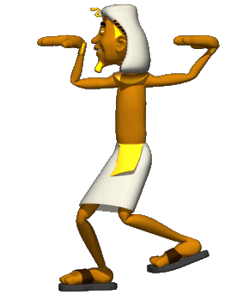
Молчат гробницы, мумии и кости —
Лишь Слову жизнь дана.
Из древней тьмы, на мировом погосте
Звучат лишь письмена.
И. Бунин

Slide 5

Подорож до Єгипту

Slide 6
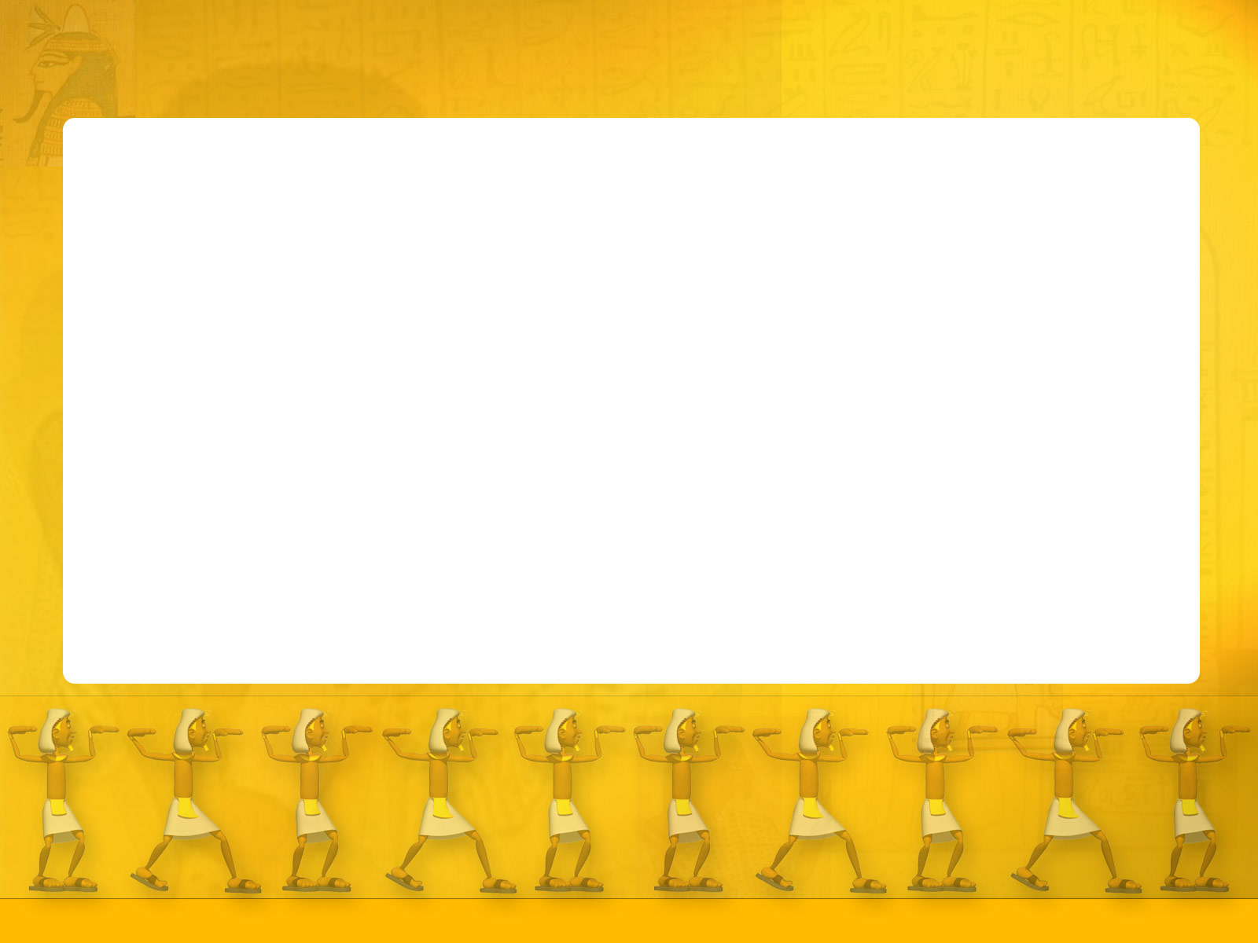
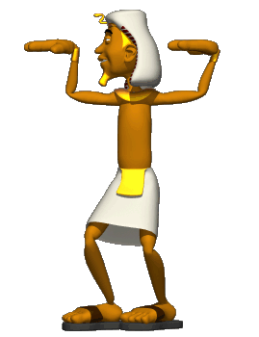
Єгипет — одна з найдавніших країн світу, яка асоціюється насамперед з одним із семи чудес світу — величними пірамідами, знаменитими фараонами, найбільшою річкою Африки — Нілом.У Єгипті виникла одна з найдавніших цивілізацій світу, і міфологія єгиптян, до якої ми сьогодні звернемося, теж дуже давня.

Slide 7
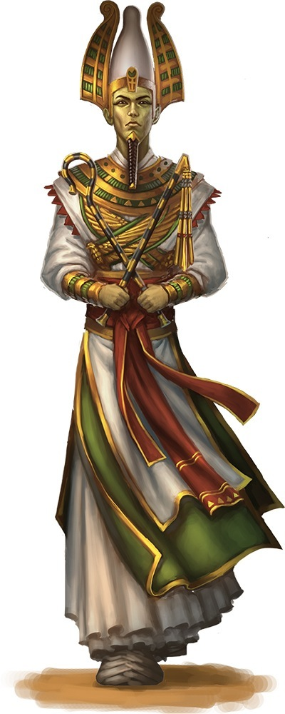
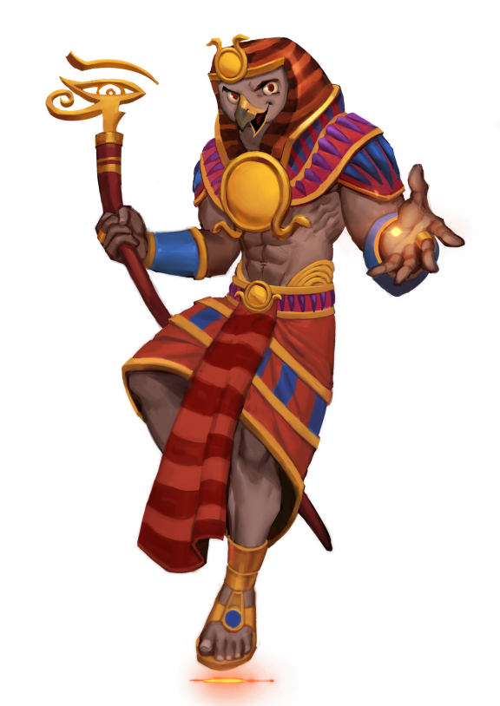
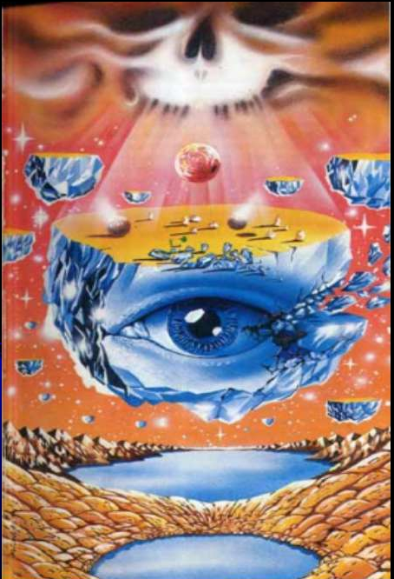
ОЛС “Три основних групи єгипетських міфів”
про створення світу
солярні міфи про бога Ра, його боротьбу з ворогами
міфи про Осіріса

Slide 8
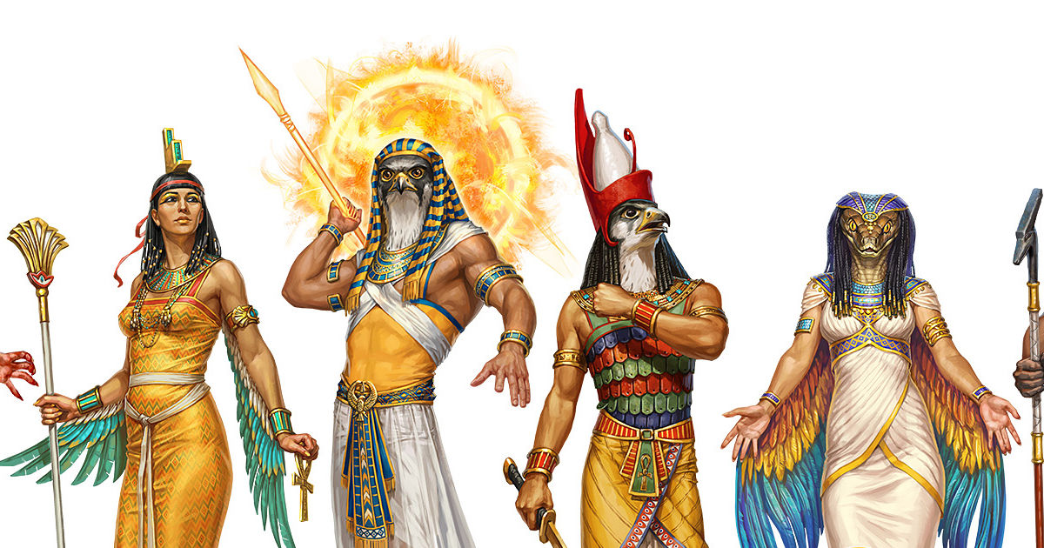
Словникова робота
Нун — уособлення первозданного водяного хаосу, одвічне космічне божество.
Атум — бог сонця, називався вечірнім сонцем.
Шу — бог вітру і повітря.
Тефнут — богиня світового порядку, вологи.
Геб — бог землі, син Шу і Тефнут.
Нут — богиня неба, дочка Шу і Тефнут, дружина Геба.
Ра — бог сонця. Центр його культу — місто Геліополь.

Slide 9
Домашнє завдання
С. 21 – 22.
Запитання 1 (усно);
*Запитання 2 (письм.)
** Запитання 3 (письм.)

